Slide 1


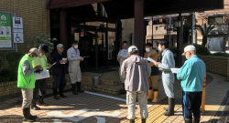
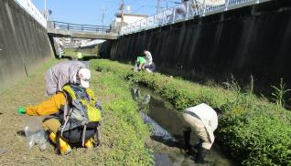
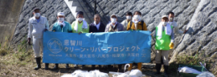
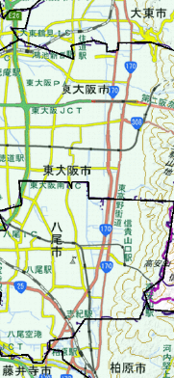
恩智川クリーン・リバープロジェクトだより (2020.11.17）
1０/31（土）、柏原市で
プラゴミの調査を行いました！
柏原市では地域住民による恩智川の美化活動に取り組んでおり、地域の発案により昨年度、恩智川の河川敷でプラゴミの調査を行いました。
昨年度の調査を踏まえ、R2年度からのレジ袋有料化等の影響を含めた調査を引き続き実施しました。
調査の結果、昨年度同様、「おおさかプラスチックごみゼロ宣言」「かしわらプラスチックごみゼロ宣言」で生態系への影響が懸念されているマイクロプラスチックの発生源（レジ袋やペットボトルなど）が多く捨てられていましたが、レジ袋の数は昨年度より大きく減少しており、レジ袋有料化の効果が出ている可能性が考えられます。
【当日のゴミ：7kg、調査延長：200m、調査人数：11人】
作業内容説明
密を避けてお願いします！
左岸・右岸・川中の3班体制で実施
【今回の活動エリア】
【 ゴ ミ 調 査 の 結 果 】 （ ）は昨年度結果
ビニールの破片
レジ袋・ポリ袋
第２位 飲料缶 （2位）
第３位 タバコの吸い殻 （4位）
第４位 食品のプラ容器 （圏外）
第５位 飲料ペットボトル（3位）
※昨年度は無かったマスクが多く捨てられていました。
恩智川
第１位
（1位）
恩智川クリーン・リバープロジェクトとは
恩智川流域では流域住民、大東市、東大阪市、八尾市、柏原市が連携し、ワークショップを開催して美化活動やぽい捨て防止の啓発を行うなど、ごみの削減に向けた取り組みを進めています。
活動ｴﾘｱ

